Slide 2
Utrustning för räddningstjänsten

Slide 3
PODAB
PODAB - specialister sedan 1945
Komplett tvätt- och torksortiment
Utveckling för den svenska marknaden
Lokala återförsäljare för installation, service och underhåll
Försäljning och rådgivning i hela Sverige

Slide 4
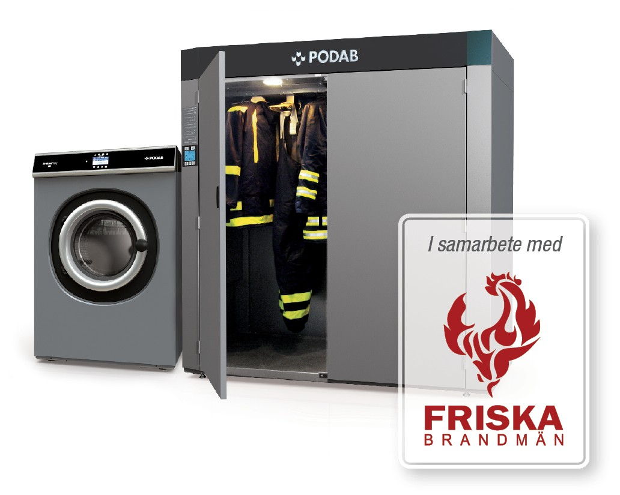
Noga utvald utrustning
Utvecklat i nära samarbete med Friskabrandmän
Tvättmaskiner: effektiva som eliminerar hälsofarliga partiklar
Torkskåp: torkar snabbt och skonsamt både från insidan och utsidan

Slide 5
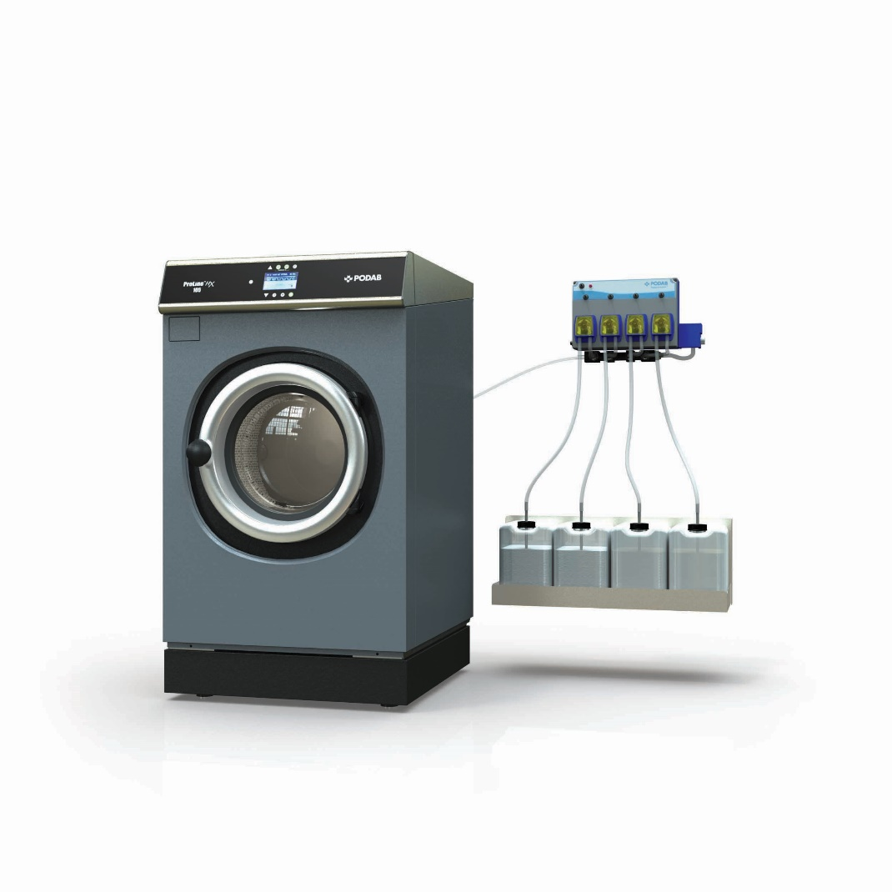
PODAB tvättmaskiner
ProLine HX 135-280 från 2-5 larmställ
Specialanpassade program för brandsektorn
Skonsam trumma – CASCADE
Impregnering
Doseringsutrustning

Slide 6
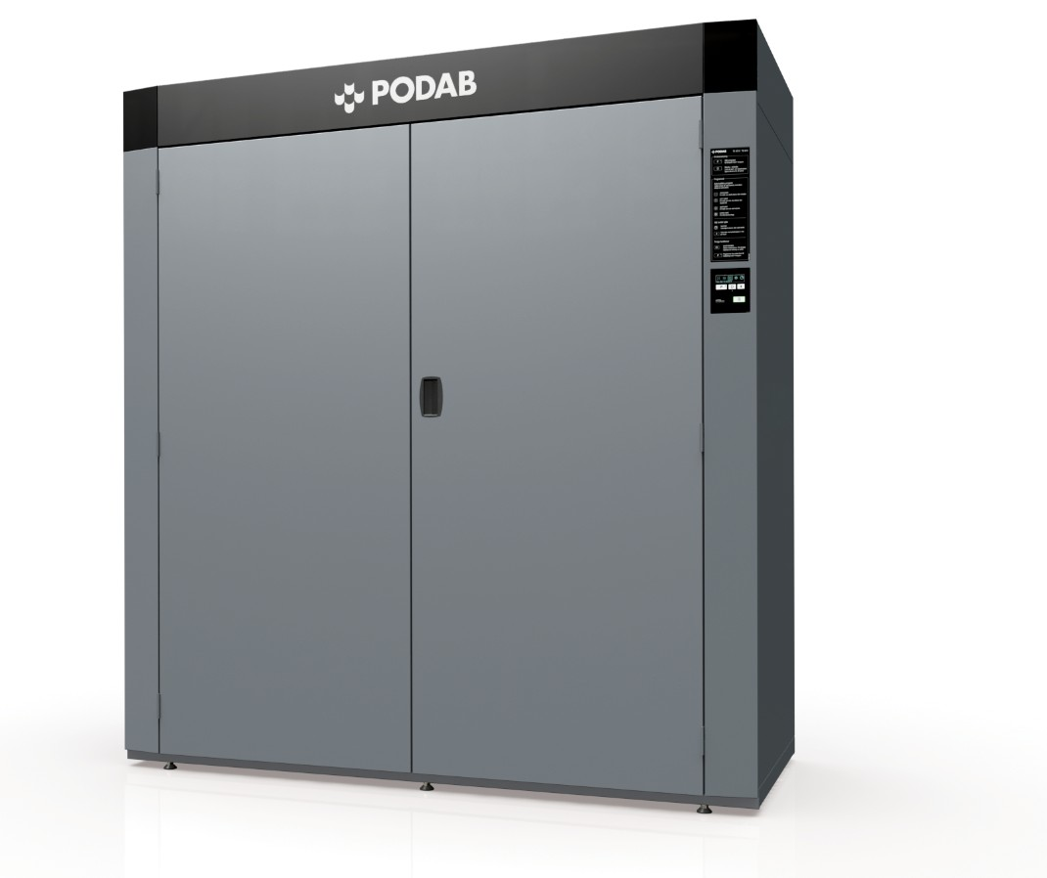
PODAB torkskåp
ProLine FC 20 torkar sex kompletta larmställ snabbt tack vare unik konstruktion
Skonsamt och bibehåller funktionalitet
Härdar och reaktiverar impregneringen
Flexibel inredning – inred efter behov

Slide 7
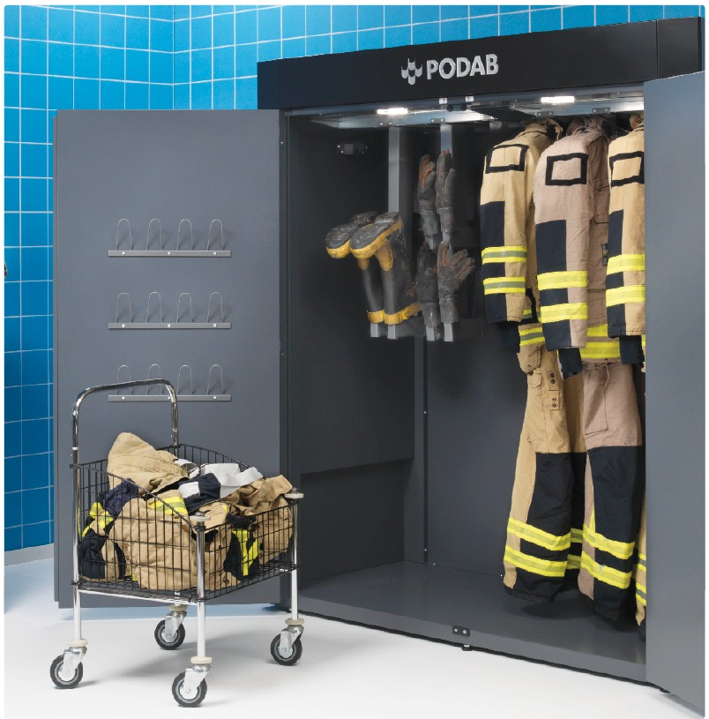
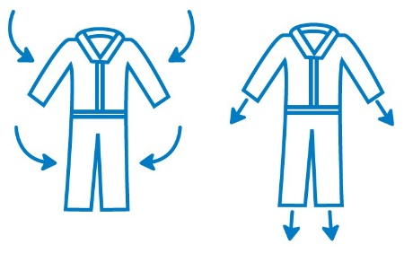
PODAB torkskåp
Byt enkelt ut standardgalgarna mot hängare för stövlar och handskar
De unika galgarna torkar larmställen både från insidan och utsidan

Slide 8
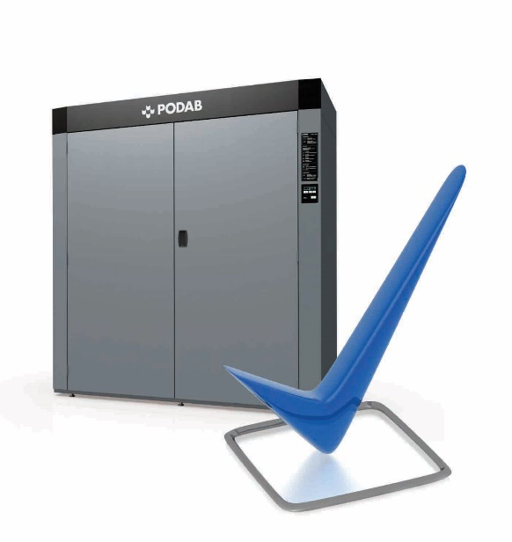
Torkskåp vs torktumlare
Ej mekanisk påverkan Mindre slitage. 30 % längre livslängd.
Säkerhet – ger bättre skydd Hängtorkning ger 25 % bättre impregneringsresultat.
Unik torkning Torkar från insidan och utsidan.
Låg servicegrad Inga rörliga delar, låga servicekostnader.
Flexibelt Torkar olika sorters plagg på samma gång. Stövlar, larmställ, hjälmar etc.

Slide 9
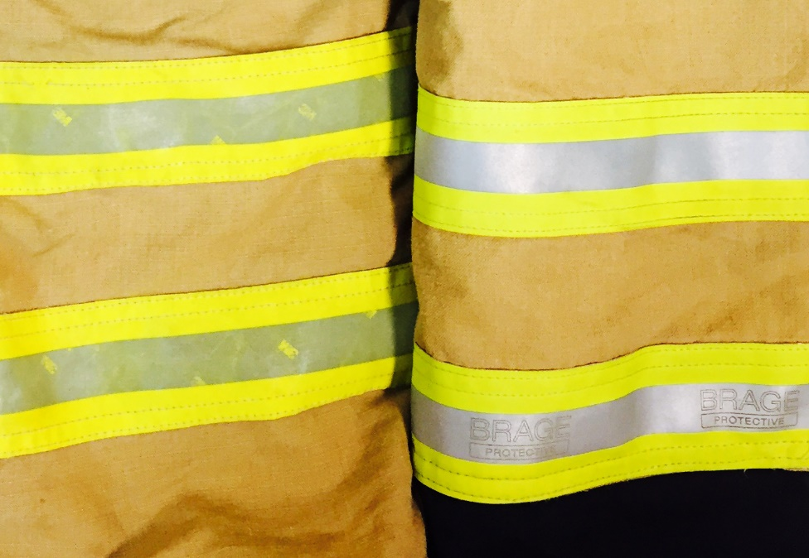
Mekanisk bearbetning
Larmställ tvättade 8 gånger och torkade 8 gånger i torktumlare
Larmställ tvättade 8 gånger och torkade 8 gånger i ProLine FC 20

Slide 10
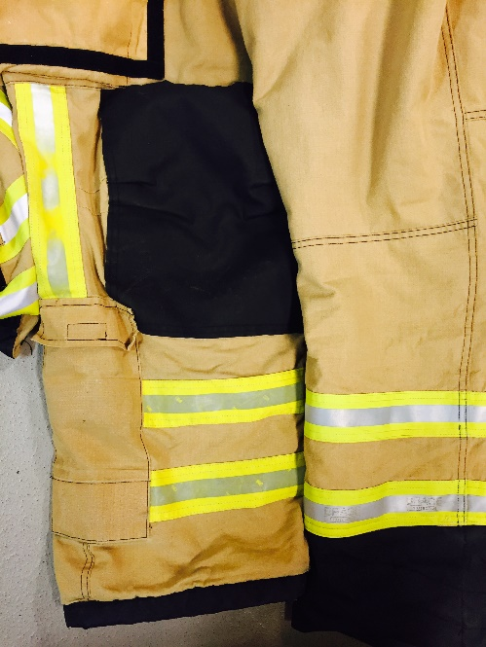
Mekanisk bearbetning
ProLine FC 20 torkar skonsamt vilket förlänger livslängden på reflexer, plagg och dragkedjor.

Slide 11
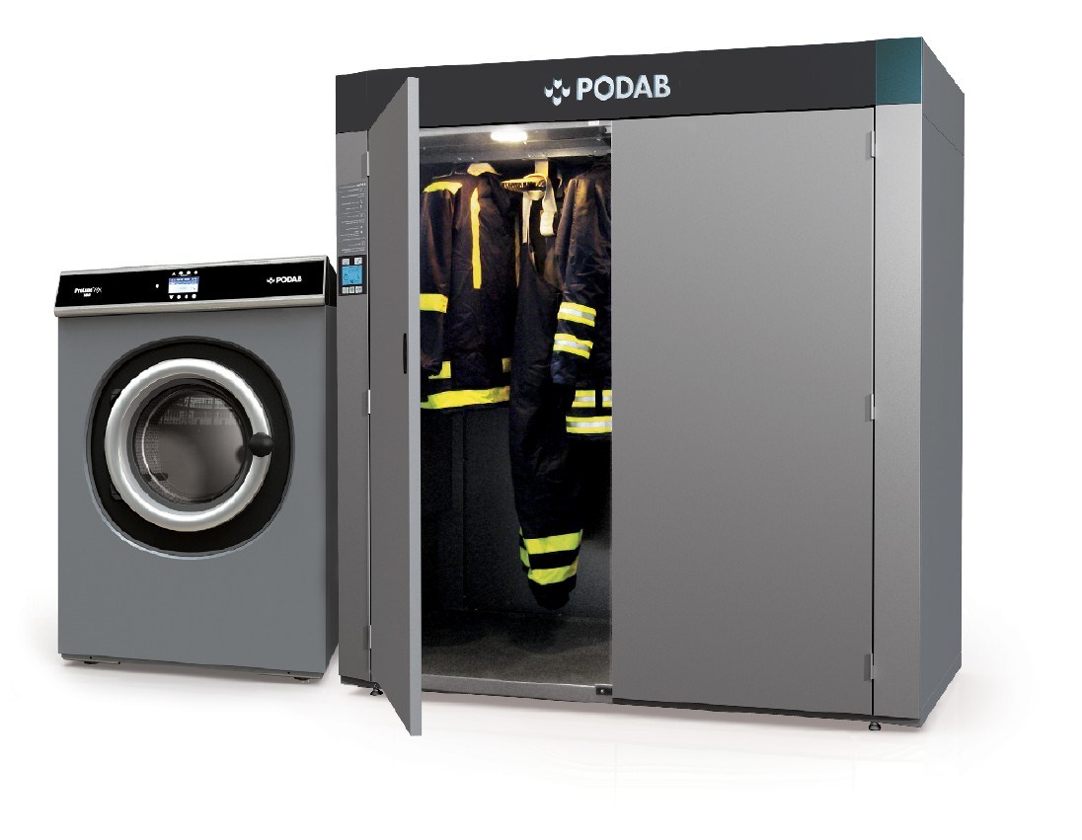
Tvätt och tork
Tvättmaskin ProLine HX 280 kapacitet på 5 kompletta larmställ
Torkskåp ProLine FC 20 kapacitet på 6 kompletta larmställ
Larmställ färdiga att användas inom 3-4 timmar

Slide 12
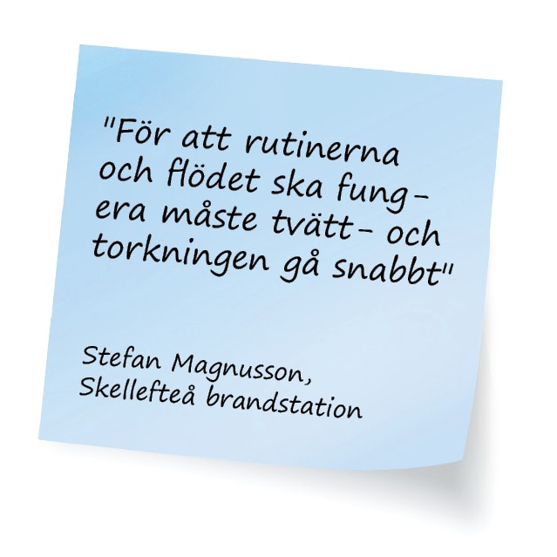
Effektiv process
” Processen med tvätt, impregnering och torkning bör vara effektiv och inte ta mer än tre till fyra timmar”
Källa: Friska brandmän – Skellefteåmodellen förbättrar arbetsmiljön. Utgiven av Myndigheten för samhällskydd och beredskap (MSB)

Slide 13
Friskabrandmän

Slide 14
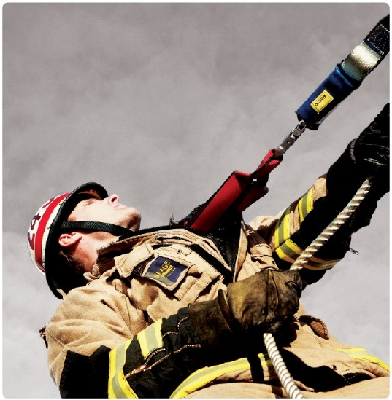
Friskabrandmän
Friskabrandmän har utarbetat en metod som kallas Skellefteåmodellen. Med enkla rutiner och logiska flöden undviker brandmän dolda faror i vardagen.
Se filmen om Skellefteåmodellen och hur deras tvätthantering fungerar här…

Slide 15
Frågor ?

